Slide 1
复活卡5
00002人
1. 如果有一天我向你表白，你会怎么样？
A. 你小子终于开窍了，你敢表白我就敢答应！
B. 我拿你当闺蜜，你居然想睡我！果断拒绝！

Slide 2
复活卡5
00002人
1. 如果有一天我向你表白，你会怎么样？
操作提示：请直接点击答案，切勿手抖！
B. 我拿你当闺蜜，你居然想睡我！果断拒绝！
A. 你小子终于开窍了，你敢表白我就敢答应！

Slide 3
复活卡5
00002人
1. 如果有一天我向你表白，你会怎么样？
A. 你小子终于开窍了，你敢表白我就敢答应！
B. 我拿你当闺蜜，你居然想睡我！果断拒绝！
咋又抖了？女神是不是哪里不舒服？

Slide 4
复活卡5
00002人
1. 如果有一天我向你表白，你会怎么样？
A. 你小子终于开窍了，你敢表白我就敢答应！
呀！看来这病得还不轻啊！
B. 我拿你当闺蜜，你居然想睡我！果断拒绝！

Slide 5
复活卡5
00002人
1. 如果有一天我向你表白，你会怎么样？
A. 你小子终于开窍了，你敢表白我就敢答应！
B. 我拿你当闺蜜，你居然想睡我！果断拒绝！
生了病也没人照料，心疼……

Slide 6
复活卡5
00002人
1. 如果有一天我向你表白，你会怎么样？
B. 我拿你当闺蜜，你居然想睡我！果断拒绝！
A. 你小子终于开窍了，你敢表白我就敢答应！
好险！差点儿就点到了呢！

Slide 7
复活卡5
00002人
1. 如果有一天我向你表白，你会怎么样？
A. 你小子终于开窍了，你敢表白我就敢答应！
B. 我拿你当闺蜜，你居然想睡我！果断答应！
哎，算了，不躲了，你选吧

Slide 8

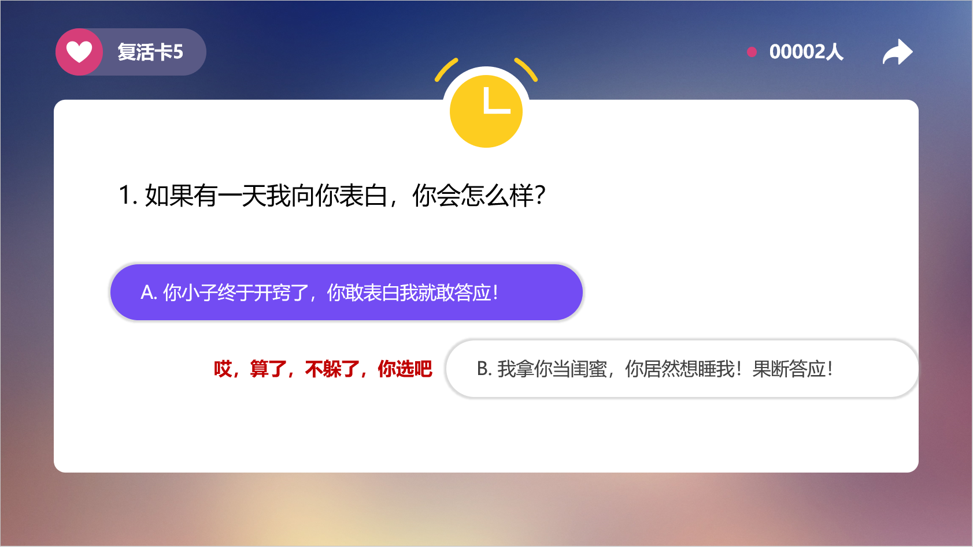

我就知道女神你会答应我的！
可别赖皮哦！
实时回放

Slide 9


一言为定！
女神你可别赖皮哦！

